Slide 1


Курсовой проект на тему
«Технология разработки и защиты баз данных коменданта образовательного учреждения»
государственное автономное профессиональное образовательное учреждение Чувашской Республики «Межрегиональный центр компетенций – Чебоксарский электромеханический колледж» Министерства образования и молодежной политики Чувашской Республики
Докладчик: Захаров Алексей Витальевич
студент группы Ип3-19
Руководитель: Игнатьева Татьяна Александровна
2021
www.chemk.org

Slide 2

Цель работы: Разработка базы данных коменданта образовательного учреждения.
Для достижения цели определены следующие задачи:
Выполнить описание предметной области.
Выполнить проектирование базы данных.
Выбрать средство реализации.
Реализовать БД в среде MySQL.
Выполнить разработку пользовательского интерфейса.
2
2/30

Slide 3
Выделим основные сущности предметной области:
Сотрудники: Код сотрудника, Фамилия, Имя.
Кабинеты: Код кабинета, Состояние, Площадь, Код сотрудника-заведующего.
Заказы: Код заказа, Тип, Дата, Количество заказанного, Цена, Код сотрудника-заказавшего.
Пользователи : Код пользователя, логин, пароль(в зашифрованном виде), роль пользователя и дополнительные данные.
3
3/30

Slide 4
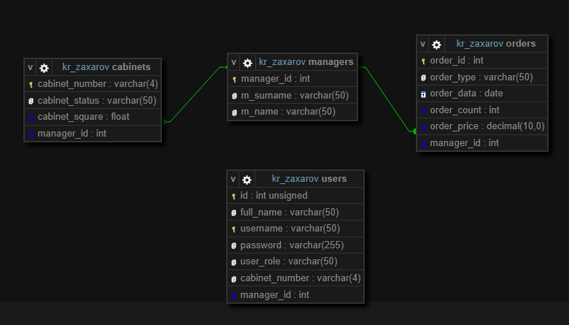
Рис.1 – ER- диаграмма базы данных
4
4/30

Slide 5
Базы данных состоит из четырёх таблиц:
Таблица «managers».
Таблица «cabinets».
Таблица «orders».
Таблица «users».
Таблица «managers» содержит информация о сотрудниках образовательного учреждения. Таблица «cabinets» содержит информацию о кабинетах заведения и ответственного за данный кабинет сотрудника. Таблица «orders» содержит информацию о сделанных заказах, также информацию о том, какой сотрудник сделал данный заказ. Таблица «users» содержит информацию о логинах и паролях заведующих и обычных пользователей в системе, включая их роль.
5
5/30

Slide 6
Имя поля | Тип | Длина | Содержание | Ограничения
manager_id | Счётчик | Длинное целое | Уникальный номер сотрудника | Первичный ключ
m_surname | Текстовый | 50 | Фамилия сотрудника
m_name | Текстовый | 50 | Имя сотрудника
Таблица 1. Структура таблица «managers»
6
6/30

Slide 7
Имя поля | Тип | Длина | Содержание | Ограничения
cabinet_id | Счётчик | Длинное целое | Уникальный номер кабинета | Первичный ключ
cabinet_status | Текстовый | 50 | Состояние кабинета
cabinet_square | Числовой | Целое | Площадь кабинета
manager_id | Числовой | Целое | Код сотрудника из таблицы «managers» | Внешний ключ
Таблица 2. Структура таблица «cabinets»
7
7/30

Slide 8
Имя поля | Тип | Длина | Содержание | Ограничения
order_id | Счётчик | Длинное целое | Уникальный номер заказа | Первичный ключ
Order_type | Текстовый | 50 | Тип(вид) заказа
Order_data | Дата | Целое | Дата совершения заказа
Order_count | Числовой | Целое | Количество заказанного товара
Таблица 3. Структура таблица «orders»(см. продолжение на следующем слайде)
8
8/30

Slide 9
Имя поля | Тип | Длина | Содержание | Ограничения
Order_price | Числовой | Целое | Общая стоимость заказа
manager_id | Числовой | Целое | Код сотрудника из таблицы «managers» | Внешний ключ
Таблица 3. Структура таблица «orders»(продолжение)
9
9/30

Slide 10
Имя поля | Тип | Длина | Содержание | Ограничения
id | Счётчик | Длинное целое | Уникальный номер пользователя | Первичный ключ
full_name | Текстовый | 50 | Фамилия и имя пользователя
username | Текстовый | 50 | Логин пользователя
password | Текстовый | 255 | Пароль пользователя в зашифрованном виде
Таблица 4. Структура таблица «users»(см. продолжение на следующем слайде)
10
10/30

Slide 11
Имя поля | Тип | Длина | Содержание | Ограничения
user_role | Текстовый | 50 | Роль пользователя
cabinet_number | Текстовый | 4 | Номер кабинета(для пользователей с ролью «manager_user»)
manager_id | Числовой | Целое | Код кабинета(для пользователей с ролью «manager_user»)
Таблица 4. Структура таблица «users»(продолжение)
11
11/30

Slide 12
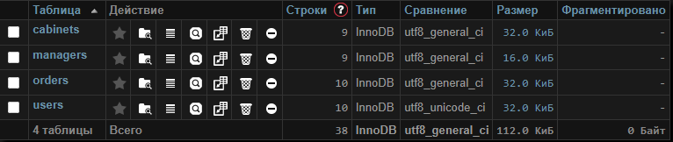
Рис.2 – Перечень созданных таблиц
12
12/30

Slide 13
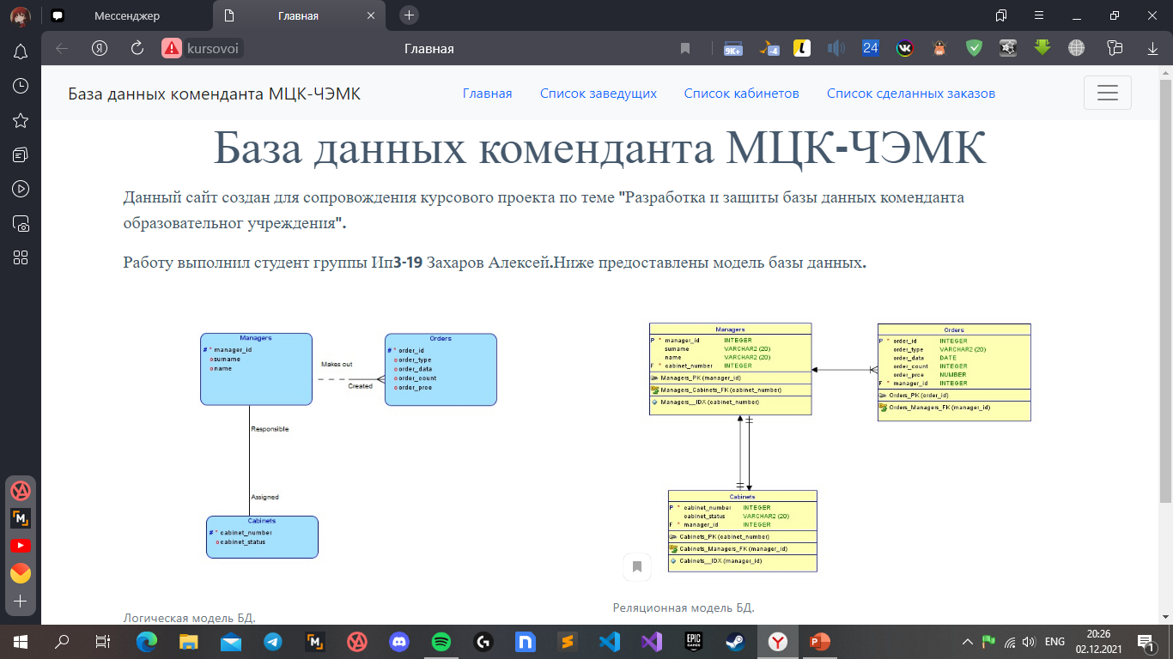
Рис.3 – Внешний вид главной страницы сайта
13
13/30

Slide 14
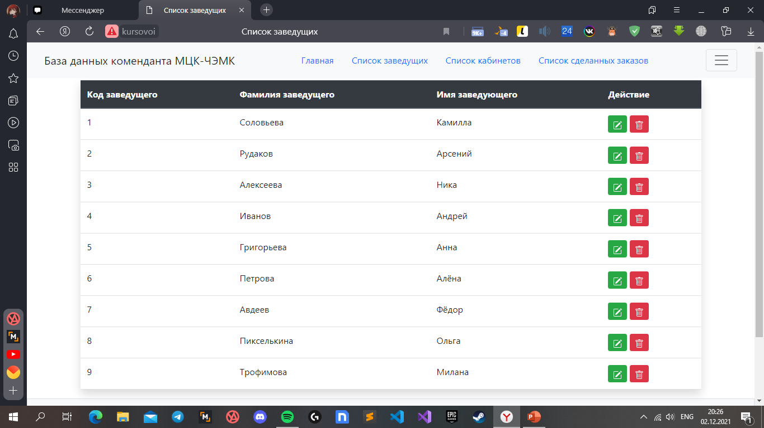
Рис.4 – Внешний вид страницы «Список заведующих» для пользователей с ролями «user» и «manager_user»
14
14/30

Slide 15
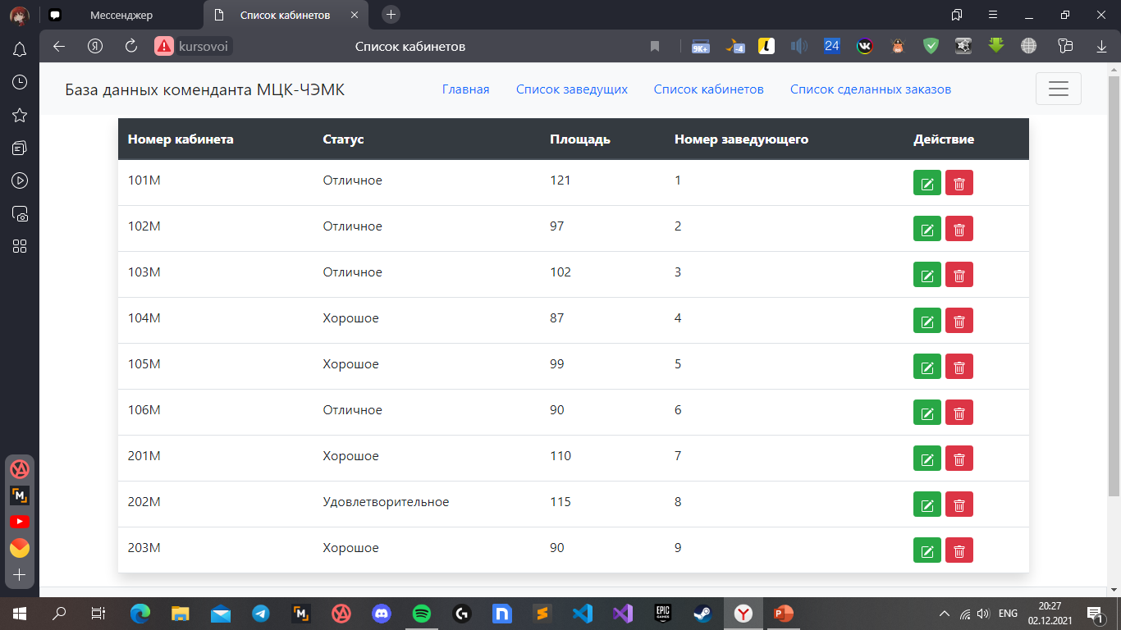
Рис.5 – Внешний вид страницы «Список кабинетов» для пользователей с ролями «user» и «manager_user»
15
15/30

Slide 16
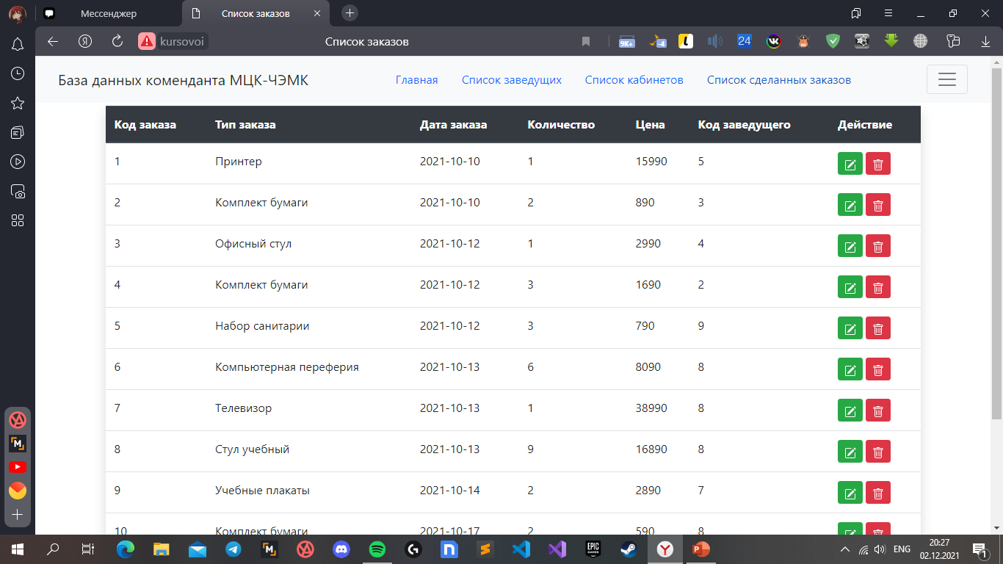
Рис.6 – Внешний вид страницы «Список заказов» для пользователей с ролями «user» и «manager_user»
16
16/30

Slide 17
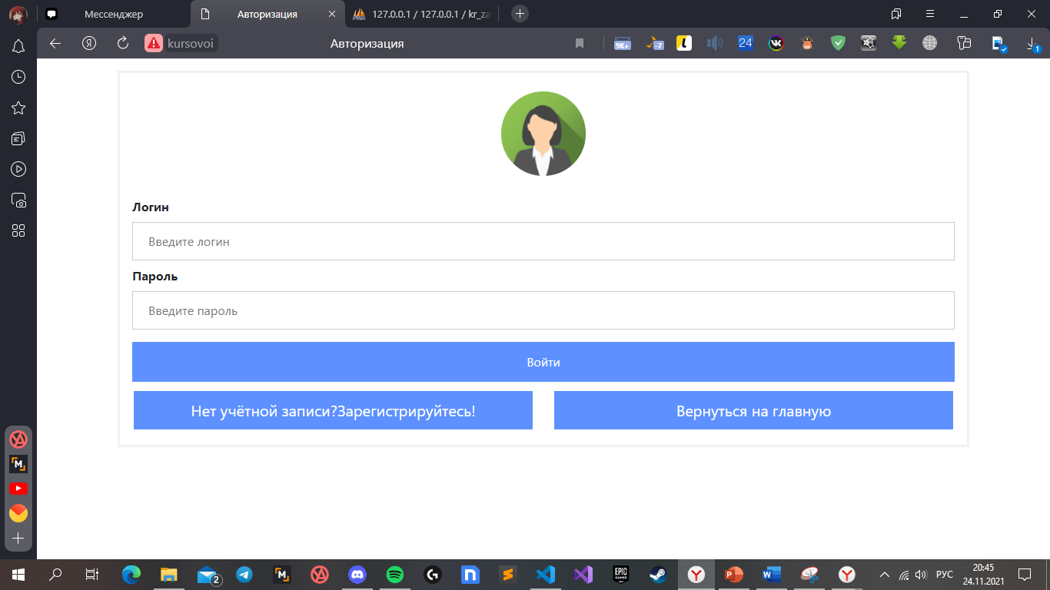
Рис.7 – Внешний вид страницы «Авторизация»
17
17/30

Slide 18
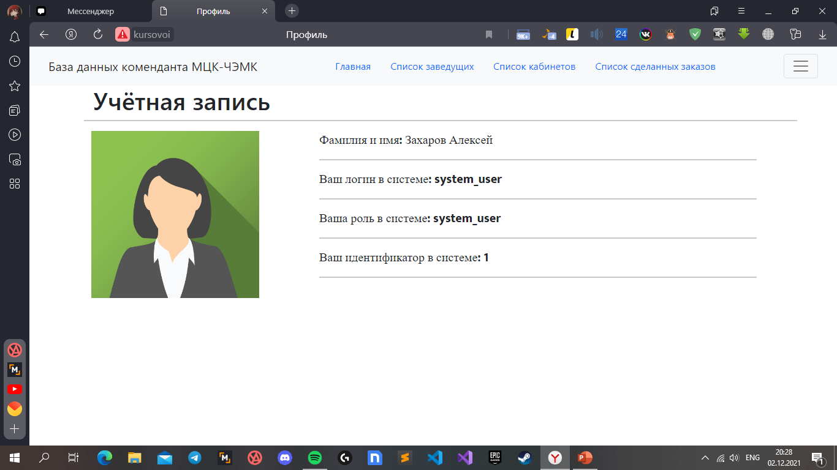
Рис.8 – Внешний вид страницы «Профиль» для пользователей с ролью «user» и «system_user»
18
18/30

Slide 19
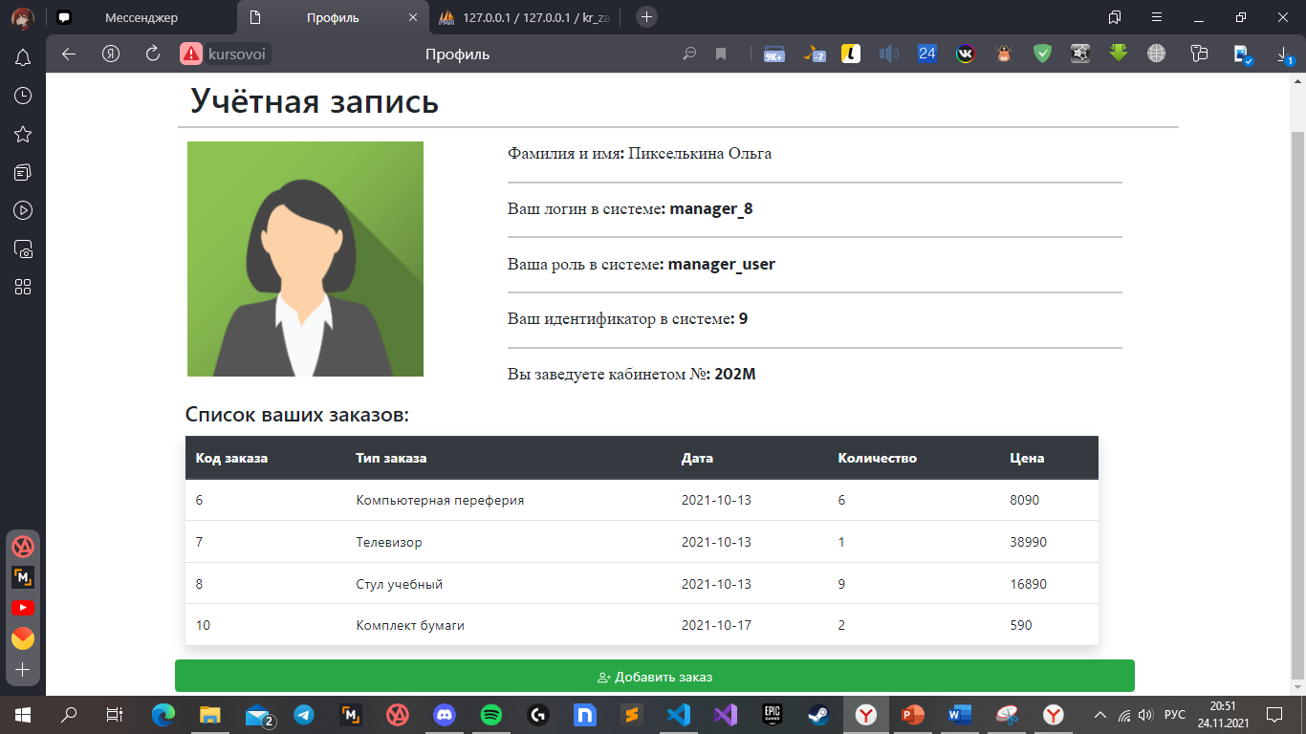
Рис.9 – Внешний вид страницы «Профиль» для пользователей с ролью «manager_user» (доп. информация: кабинет, список заказов, кнопка заказа)
19
19/30

Slide 20
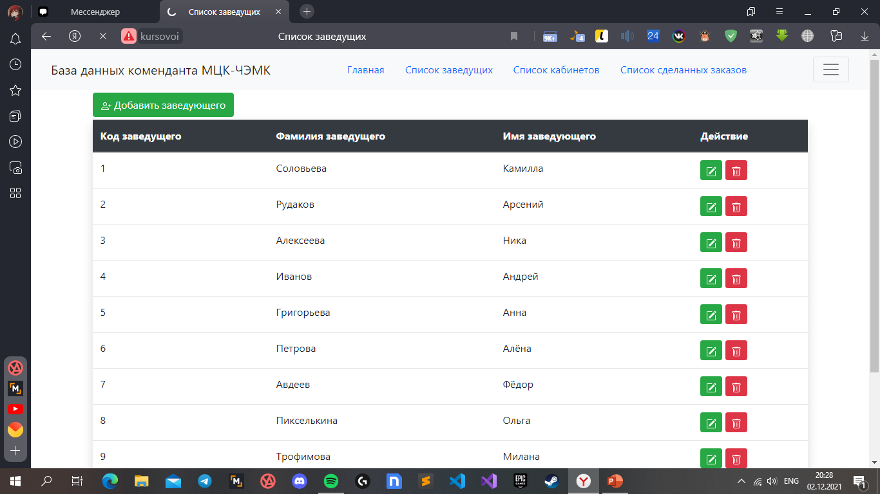
Рис.10 – Внешний вид страницы «Список заведующих» для пользователей с ролью «system_user»
20
20/30

Slide 21
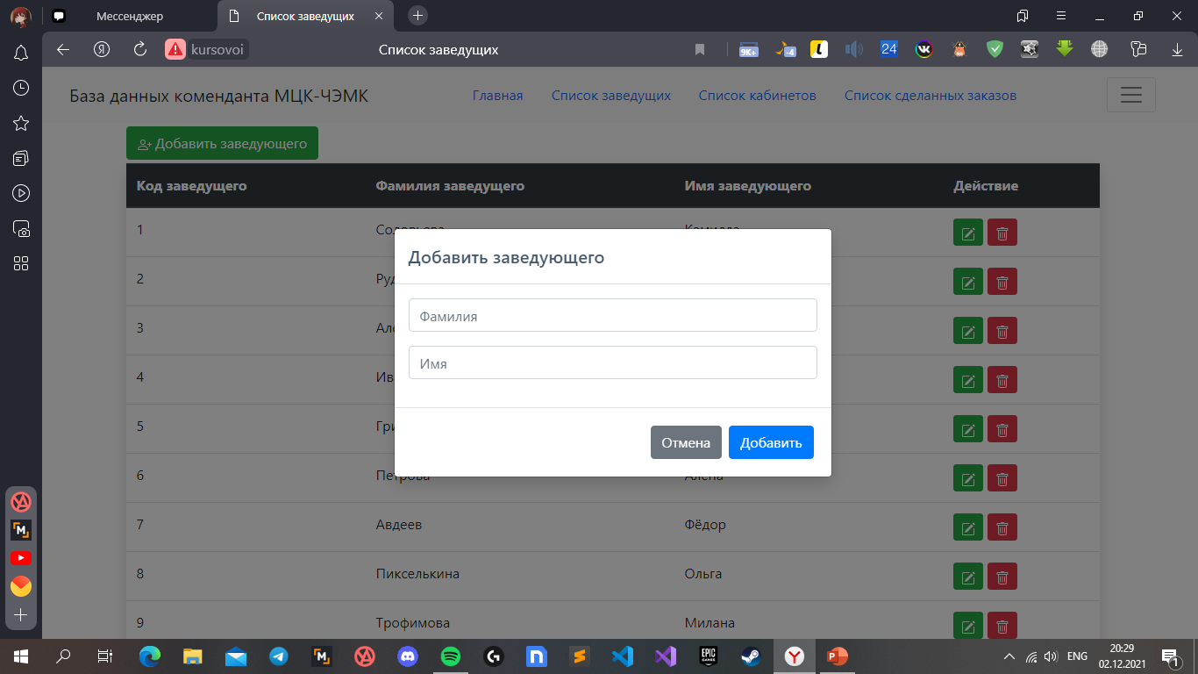
Рис.11 – Внешний вид формы для добавления заведующих в виде модального окна
21
21/30

Slide 22
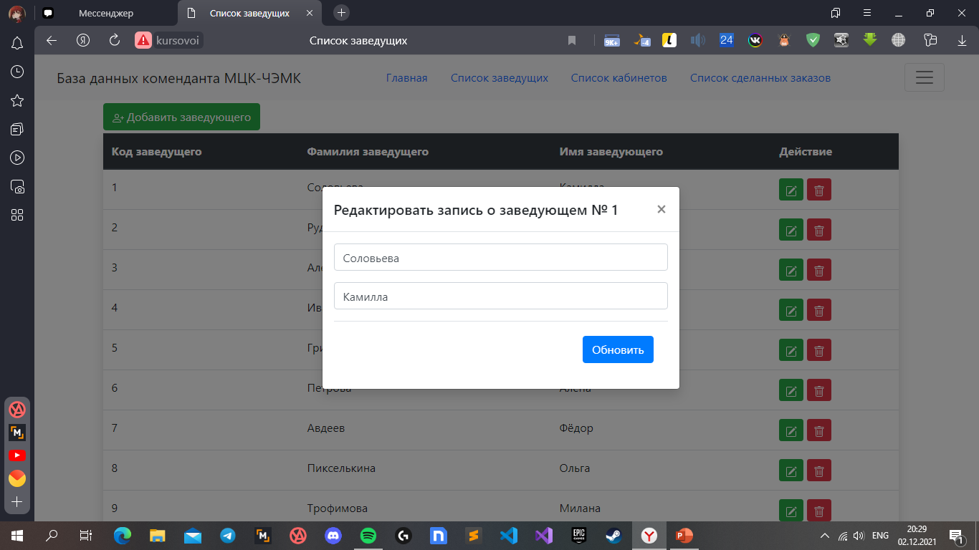
Рис.12 – Внешний вид формы для обновления заведующих в виде модального окна
22
22/30

Slide 23
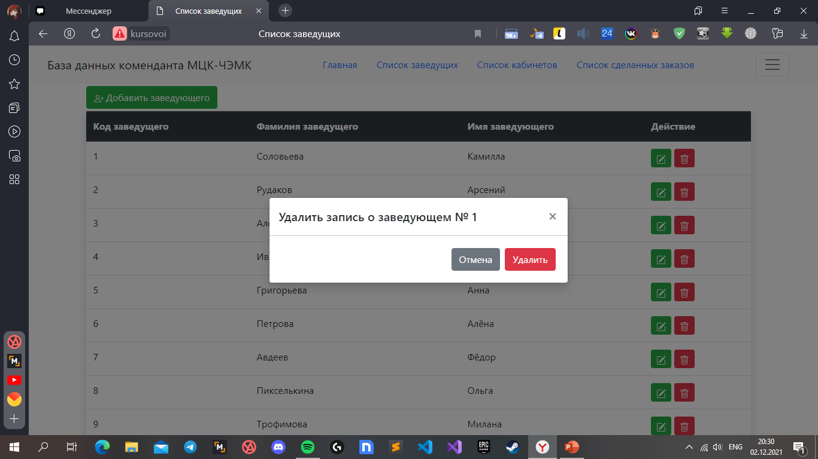
Рис.13 – Внешний вид формы для удаления заведующих в виде модального окна
23
23/30

Slide 24
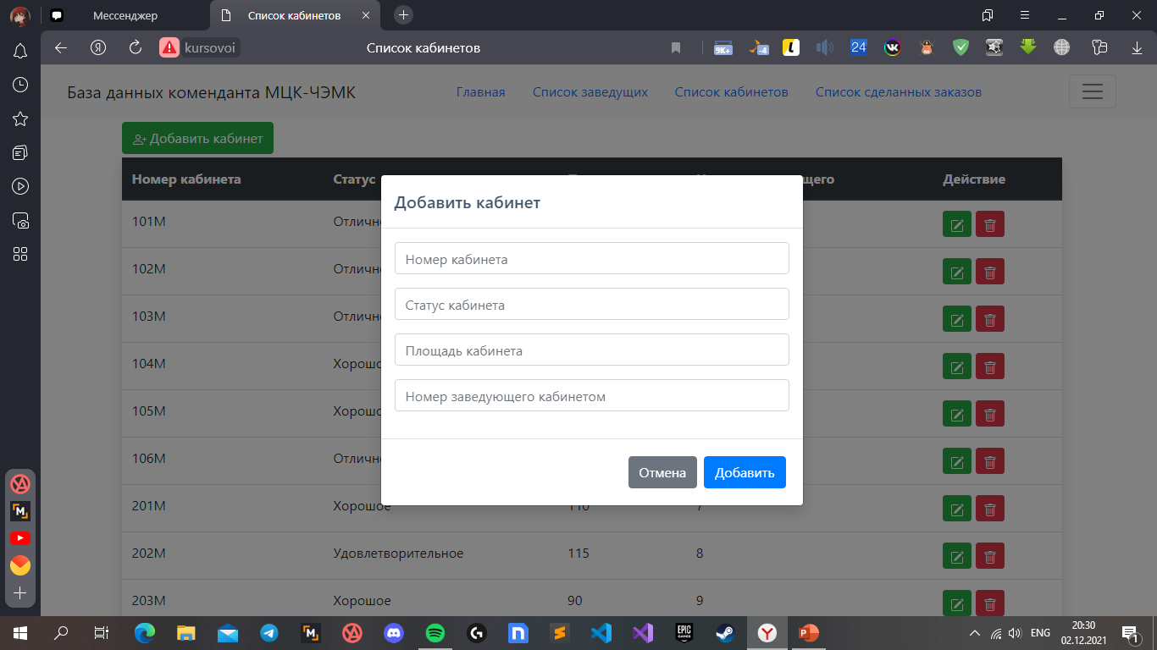
Рис.14 – Внешний вид формы для добавления кабинетов в виде модального окна
24
24/30

Slide 25
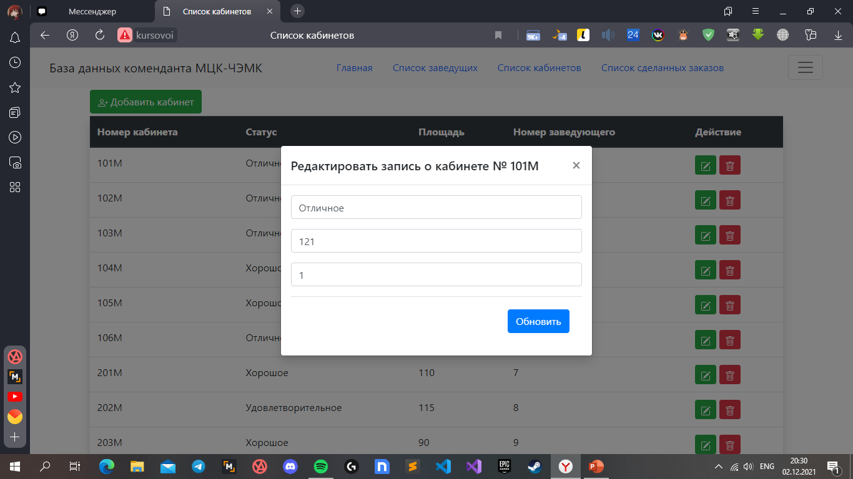
Рис.15 – Внешний вид формы для обновления кабинетов в виде модального окна
25
25/30

Slide 26

Рис.16 – Внешний вид формы для удаления кабинетов в виде модального окна
26
26/30

Slide 27
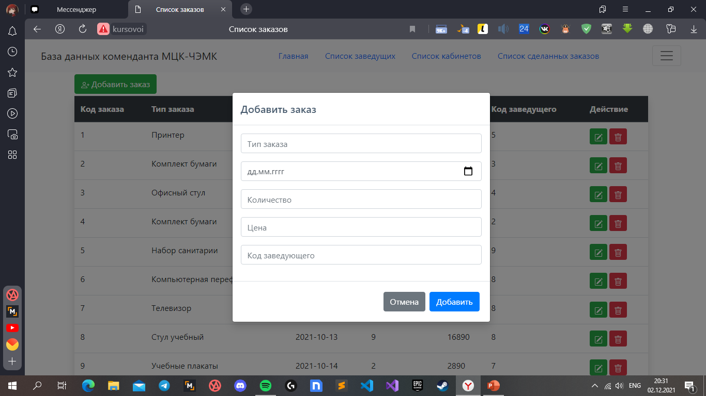
Рис.17 – Внешний вид формы для добавления заказов в виде модального окна
27
27/30

Slide 28
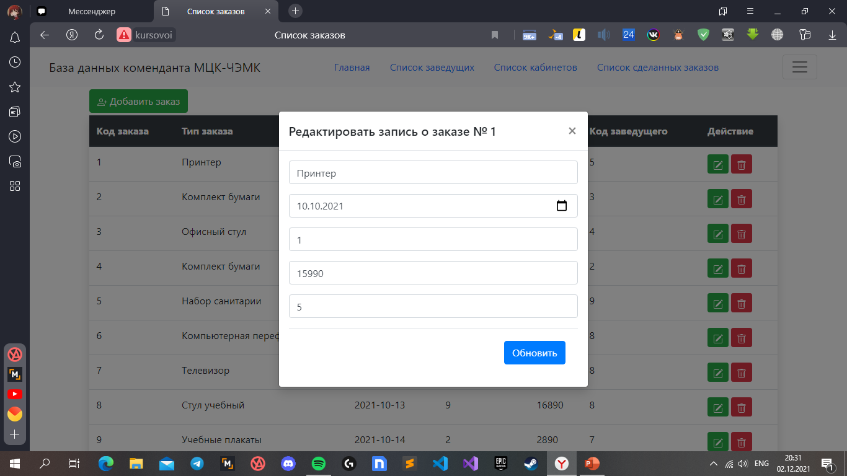
Рис.18 – Внешний вид формы для обновления заказов в виде модального окна
28
28/30

Slide 29
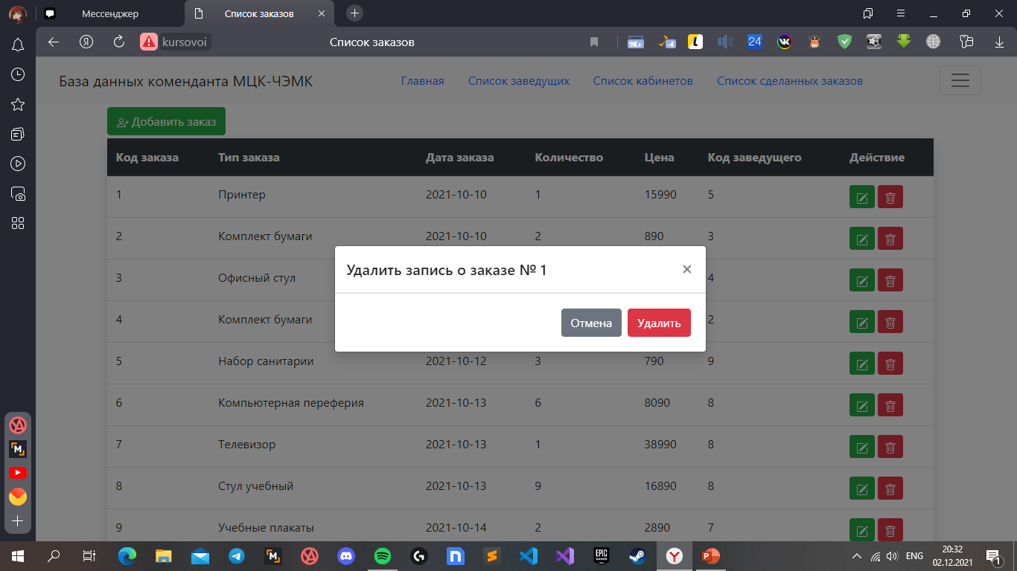
Рис.19 – Внешний вид формы для удаления заказов в виде модального окна
29
29/30

Slide 30
Заключение
Для реализации цели курсового проекта были выполнены следующие задачи:
Спроектирована структура базы данных, предполагающая четыре таблицы для хранения данных образовательного учреждения.
В качестве средств разработки и проектирования базы данных была выбрана MySQL версии 8.0.24, используемая через веб–интерфейс администрирования phpMyAdmin, через который были созданы объекты базы данных. В качестве сервера, на котором осуществлялась работа выше перечисленных средств, был выбран OpenServer .
Разработан интуитивно понятный пользовательский интерфейс.
Осуществлена система защиты от несанкционированного изменения информации через авторизацию по логину и паролю, которые хранятся в базе данных.
После решения всех поставленных задач была достигнута цель курсового проекта – разработка и администрирование базы данных коменданта образовательного учреждения.
30
30/30

